Slide 1
20. Задачи на построение
Notes:
В режиме слайдов ответы появляются после кликанья мышкой

Slide 2
Основными чертежными инструментами, с помощью которых производятся геометрические построения, являются линейка и циркуль.
С помощью линейки через две заданные точки проводят прямую.
С помощью циркуля проводят окружности с данным центром и данного радиуса. В частности, с помощью циркуля на луче от его начала можно отложить отрезок, равный данному.
Notes:
В режиме слайдов ответы появляются после кликанья мышкой

Slide 3
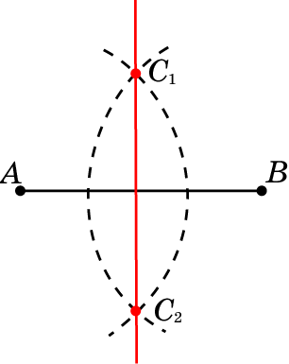
Задача 1
По данному рисунку объясните, как построить серединный перпендикуляр к заданному отрезку AB.
Решение. Опишем окружности с центрами в точках А и В и радиусом, большим половины АВ. Обозначим точки их пересечения, лежащие по разные стороны от прямой АВ, через С₁ и C₂. Точки С₁ и C₂ одинаково удалены от концов отрезка АВ. Следовательно, они принадлежат серединному перпендикуляру к этому отрезку. Значит, прямая C₁С₂ будет искомым серединным перпендикуляром.
Notes:
В режиме слайдов ответы появляются после кликанья мышкой

Slide 4
Задача 2
По данному рисунку объясните, как построить середину заданного отрезка AB.
Решение: Строим серединный перпендикуляр к данному отрезку и находим его точку пересечения с этим отрезком. Она и будет искомой серединой.
Notes:
В режиме слайдов ответы появляются после кликанья мышкой

Slide 5
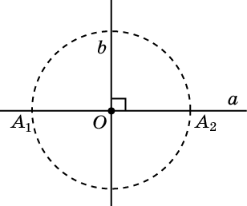
Задача 3
По данному рисунку объясните, как через данную точку O, принадлежащую данной прямой a, провести прямую b, перпендикулярную прямой a.
Решение. С центром в точке O проведем окружность и обозначим A₁, A₂ ее точки пересечения с прямой a. Проведем серединный перпендикуляр b к отрезку A₁A₂. Прямая b является искомой.
Notes:
В режиме слайдов ответы появляются после кликанья мышкой

Slide 6
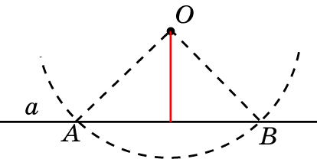
Задача 4
По данному рисунку объясните, как из данной точки O, не принадлежащей данной прямой a, опустить перпендикуляр на эту прямую.
Решение. На прямой a отметим какую-нибудь точку A. Если отрезок OA перпендикулярен a, то он является искомым.
В противном случае проведем окружность с центром в точке O и радиусом OA. Она пересечет прямую a в точке A и некоторой точке B. Так как OA = OB, то точка O принадлежит серединному перпендикуляру к отрезку AB. Искомый перпендикуляр будет лежать на серединном перпендикуляре к отрезку AB. После этого можно воспользоваться построением серединного перпендикуляра.
Notes:
В режиме слайдов ответы появляются после кликанья мышкой

Slide 7
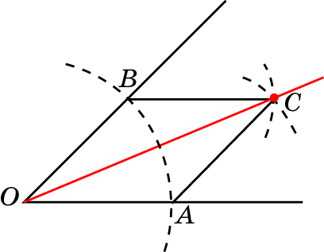
Задача 5
По данному рисунку объясните, как построить биссектрису данного угла.
Решение. Опишем окружность с центром в вершине О данного угла, пересекающую стороны угла в точках А и В. Затем этим же раствором циркуля с центрами в точках А и В опишем еще две окружности. Их точку пересечения, отличную от О, обозначим С. Проведем луч ОС. Треугольники ОАС и ОВС равны по третьему признаку равенства треугольников. Следовательно, AOC = BOC, т.е. луч ОС является искомой биссектрисой.
Notes:
В режиме слайдов ответы появляются после кликанья мышкой

Slide 8
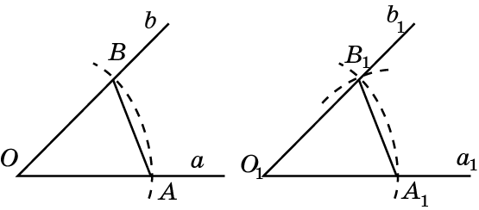
Задача 6
По данному рисунку объясните, как построить угол, равный данному, одна из сторон которого совпадает с данным лучом.
Notes:
В режиме слайдов ответы появляются после кликанья мышкой

Slide 9
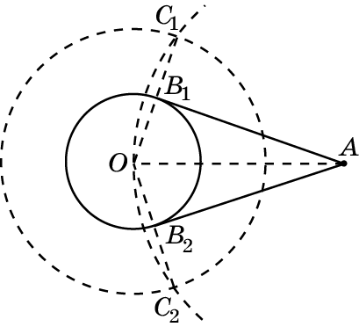
Задача 7
По данному рисунку объясните, как построить касательную к данной окружности, проходящую через данную точку вне этой окружности.
Решение: Пусть дана окружность с центром O и радиусом R. Точка A лежит вне этой окружности. Построим окружность с центром O и радиусом 2R и окружность с центром A и радиусом AO. Эти окружности пересекаются в двух точках C₁ и C₂. Соединяем эти точки с центром O. Обозначим B₁ и B₂ точки пересечения отрезков C₁O, C₂O с окружностью. Они и будут искомыми точками касания. Прямые AB₁ и AB₂ будут искомыми касательными.
Notes:
В режиме слайдов ответы появляются после кликанья мышкой

Slide 10
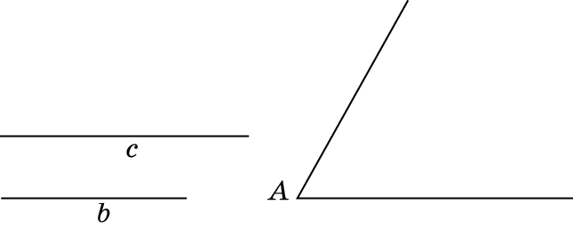
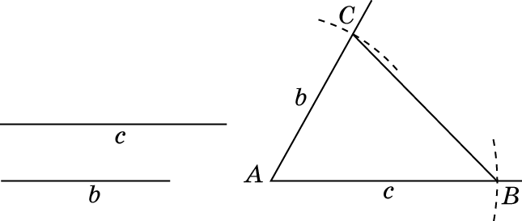
Задача 8
Постройте треугольник ABC по двум данным сторонам AB = c, AC = b и углу между ними.
Решение: На сторонах данного угла отложим отрезки AB = c и AC = b. Проведем отрезок BC. Получим искомый треугольник ABC.
Notes:
В режиме слайдов ответы появляются после кликанья мышкой

Slide 11
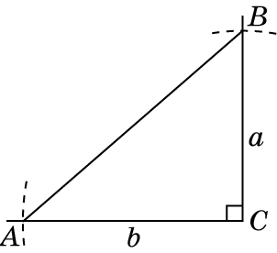
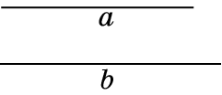
Задача 9
Постройте прямоугольный треугольник ABC по двум данным катетам BC = a, AC = b.
Решение: Построим прямой угол с вершиной C. На его сторонах отложим отрезки BC = a и AC = b. Проведем отрезок AB. Получим искомый треугольник ABC.
Notes:
В режиме слайдов ответы появляются после кликанья мышкой

Slide 12
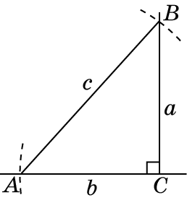
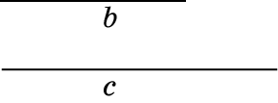
Задача 10
Постройте прямоугольный треугольник ABC по катету AC = b и гипотенузе AB = c.
Решение: Построим прямой угол с вершиной C. На одной его стороне отложим отложим отрезок AC = b. C центром в точке A проведем дугу окружности радиуса c. Обозначим B ее точку пересечения со второй стороной данного угла. Проведем отрезок AB. Получим искомый треугольник ABC. Заметим, что решение существует в случае, если c > b.
Notes:
В режиме слайдов ответы появляются после кликанья мышкой

Slide 13
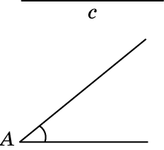
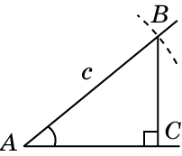
Задача 11
Постройте прямоугольный треугольник ABC по гипотенузе AB = c и острому углу A.
Решение: На одной стороне данного угла отложим отрезок AB = c Из точки B опустим перпендикуляр BC на другую сторону угла. Получим искомый треугольник ABC.
Notes:
В режиме слайдов ответы появляются после кликанья мышкой

Slide 14
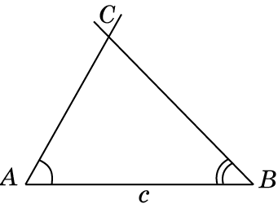
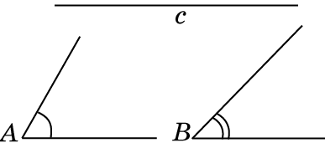
Задача 12
Постройте треугольник ABC по данной стороне AB = c и двум данным углам A и B.
Решение: На прямой отложим отрезок AB = c. С вершинами в концах этого отрезка в одну сторону от прямой отложим данные углы A и B. Обозначим C их точку пересечения. Полученный треугольник ABC будет искомым. Заметим, что решение существует в случае, если если стороны углов пересекаются.
Notes:
В режиме слайдов ответы появляются после кликанья мышкой

Slide 15
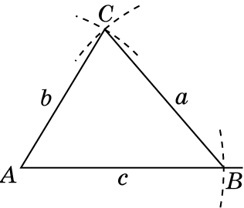
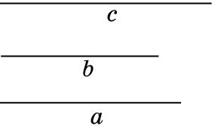
Задача 13
Постройте треугольник ABC по трем данным сторонам AB = c, AC = b, AC = b.
Решение: На прямой отложим отрезок AB = c. С центром в точке A проведем дугу окружности радиуса b. С центром в точке B проведем дугу окружности радиуса a. Обозначим C их точку пересечения. Соединим ее отрезками с точками A и B. Полученный треугольник будет искомым. Заметим, что решение существует в случае, если a – b < c < a + b.
Notes:
В режиме слайдов ответы появляются после кликанья мышкой

Slide 16
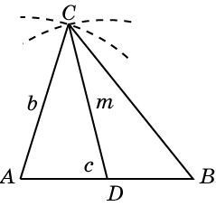
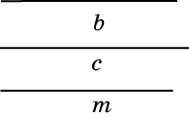
Задача 14
Постройте треугольник ABC по двум данным сторонам AB = c, AC = b и медиане CD = m.
Решение: На прямой отложим отрезок AB = c. С центром в точке A проведем дугу окружности радиуса b. С центром в середине D отрезка AB проведем дугу окружности радиуса m. Обозначим C их точку пересечения. Соединим ее отрезками с точками A и B. Полученный треугольник будет искомым.
Notes:
В режиме слайдов ответы появляются после кликанья мышкой

Slide 17
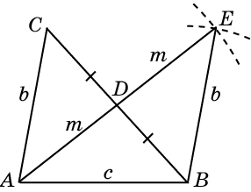
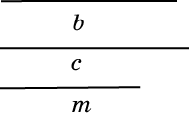
Задача 15
Постройте треугольник ABC по двум данным сторонам AB = c, AC = b и медиане AD = m.
Решение: На прямой отложим отрезок AB = c. С центром в точке B проведем дугу окружности радиуса b. С центром в точке A проведем дугу окружности радиуса 2m. Обозначим E их точку пересечения. Через точку B и середину D отрезка AE проведем прямую и отложим на ней отрезок DC, равный отрезку BD. Соединим отрезком точки A и C. Треугольник ABC будет искомым.
Notes:
В режиме слайдов ответы появляются после кликанья мышкой

Slide 18
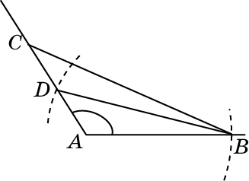
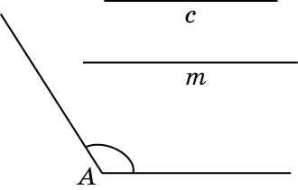
Задача 16
Постройте треугольник ABC по данным стороне AB = c, углу A и медиане BD = m.
Решение: На одной стороне данного угла отложим отрезок AB = c. С центром в точке B проведем дугу окружности радиуса m. Обозначим D ее точку пересечения со второй стороной угла. На луче AD отложим отрезок DC, равный AD. Соединим отрезком точки B и C. Полученный треугольник ABC будет искомым. Заметим, что в случае острого угла A может быть два треугольника.
Notes:
В режиме слайдов ответы появляются после кликанья мышкой

Slide 19
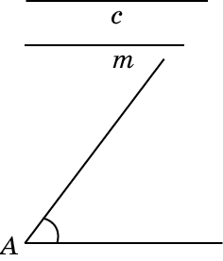
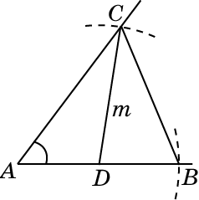
Задача 17
Постройте треугольник ABC по данным стороне AB = c, углу A и медиане CD = m.
Решение: На одной стороне данного угла отложим отрезок AB = c. С центром в середине D отрезка AB проведем дугу окружности радиуса m. Обозначим C ее точку пересечения со второй стороной угла. Соединим отрезком точки B и C. Полученный треугольник ABC будет искомым.
Notes:
В режиме слайдов ответы появляются после кликанья мышкой

Slide 20
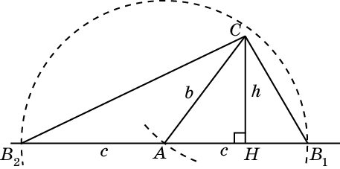
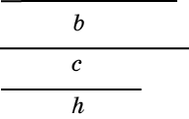
Задача 18
Постройте треугольник ABC по двум данным сторонам AB = c, AC = b и высоте CH = h.
Решение: Проведем отрезок CH = h. Через точку H проведем прямую, перпендикулярную прямой CH. С центром в точке C проведем дугу окружности радиуса b. Обозначим A ее точку пересечения с проведенной прямой. С центром в точке A проведем дугу окружности радиуса a. Обозначим B₁, B₂ ее точки пересечения с проведенной прямой. Соединим отрезками точку C с точками A, B₁, B₂. Треугольники AB₁C и AB₂C будут искомыми.
Notes:
В режиме слайдов ответы появляются после кликанья мышкой

Slide 21
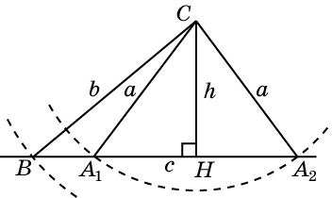
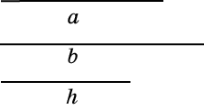
Задача 19
Постройте треугольник ABC по двум данным сторонам AC = b, BC = a и высоте CH = h.
Решение: Проведем отрезок CH = h. Через точку H проведем прямую, перпендикулярную прямой CH. С центром в точке C проведем дугу окружности радиуса a. Обозначим A₁, A₂ ее точки пересечения с проведенной прямой. С центром в точке C проведем дугу окружности радиуса b. Обозначим B ее точку пересечения с проведенной прямой. Соединим отрезками точку C с точками A₁, A₂, B. Треугольники A₁BC и A₂BC будут искомыми.
Notes:
В режиме слайдов ответы появляются после кликанья мышкой

Slide 22
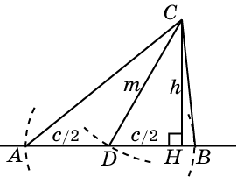
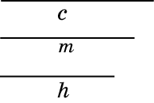
Задача 20
Постройте треугольник ABC по данным стороне AB = c, медиане CD = m и высоте CH = h.
Решение: Проведем отрезок CH = h. Через точку H проведем прямую, перпендикулярную прямой CH. С центром в точке C проведем дугу окружности радиуса m. Обозначим D ее точку пересечения с проведенной прямой. С центром в точке D проведем дуги окружности радиуса c/2. Обозначим A, B их точки пересечения с проведенной прямой. Соединим отрезками точку C с точками A, B. Треугольник ABC будет искомым.
Notes:
В режиме слайдов ответы появляются после кликанья мышкой

Slide 23
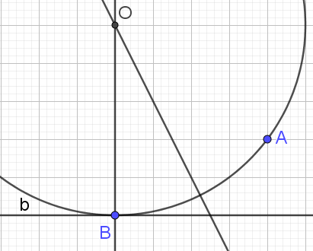
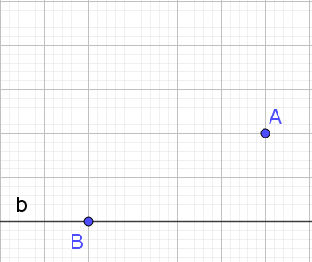
Задача 21
Постройте окружность, проходящую через данную точку A, и касающуюся данной прямой b в другой данной точке B.
Решение. Построим прямую, проходящую через точку B, и перпендикулярную прямой b. Построим серединный перпендикуляр к отрезку AB.
Точка пересечения построенных прямых будет центром O искомой окружности, радиус которой равен отрезку OB.
Notes:
В режиме слайдов ответы появляются после кликанья мышкой

Slide 24
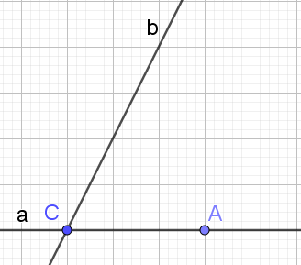
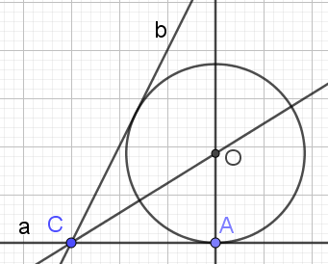
Задача 22
Постройте окружность, проходящую касающуюся двух данных пересекающихся прямых и точку касания на одной из них.
Решение. Построим прямую, проходящую через точку A, и перпендикулярную прямой a. Построим биссектрису угла, образованного данными прямыми.
Точка пересечения построенных прямых будет центром O искомой окружности, радиус которой равен отрезку OA.
Notes:
В режиме слайдов ответы появляются после кликанья мышкой

